Slide 1
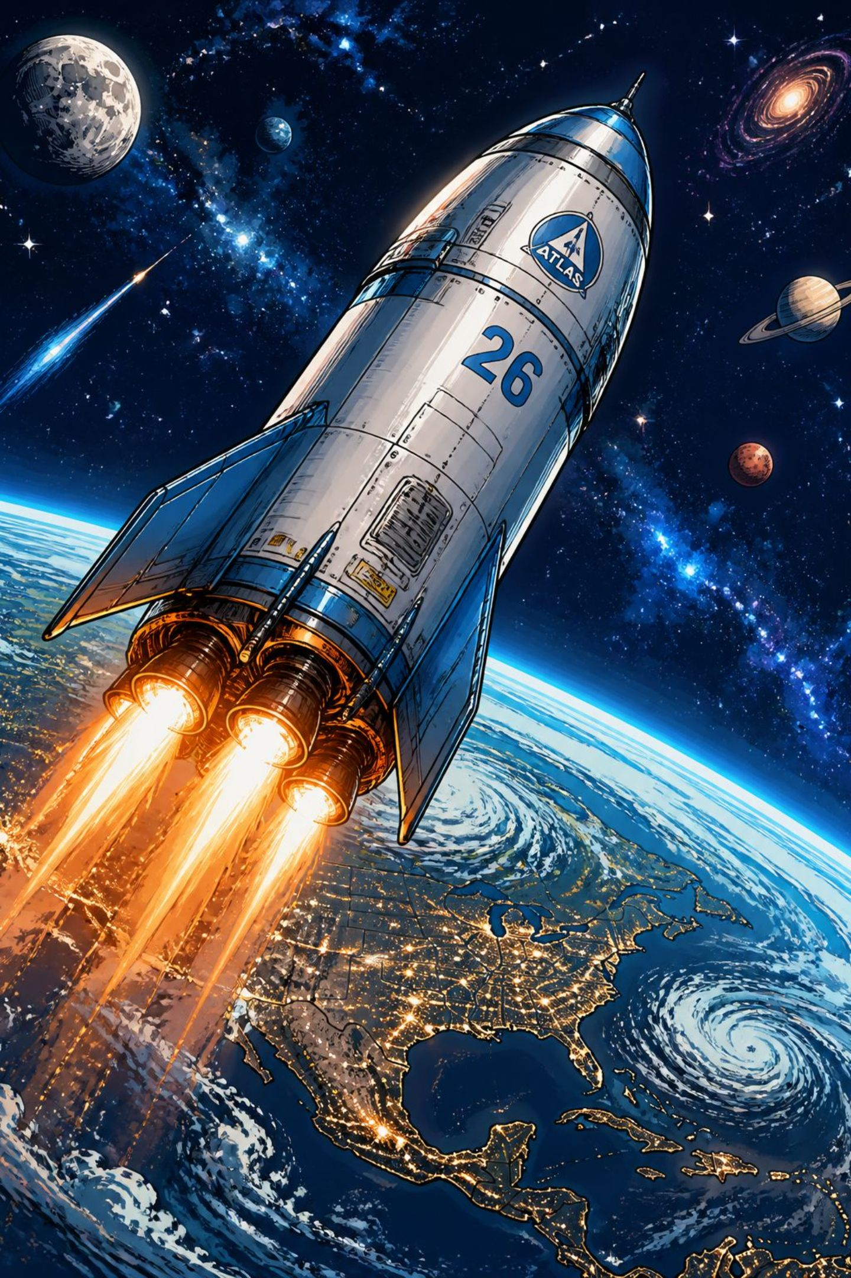
Uma Viagem pelo Espaço 🚀
Prepara-te para uma aventura incrível! Vamos entrar no nosso foguete mágico e explorar o Sistema Solar. Estás pronto?
🌟 DESTINO: SISTEMA SOLAR

Slide 2
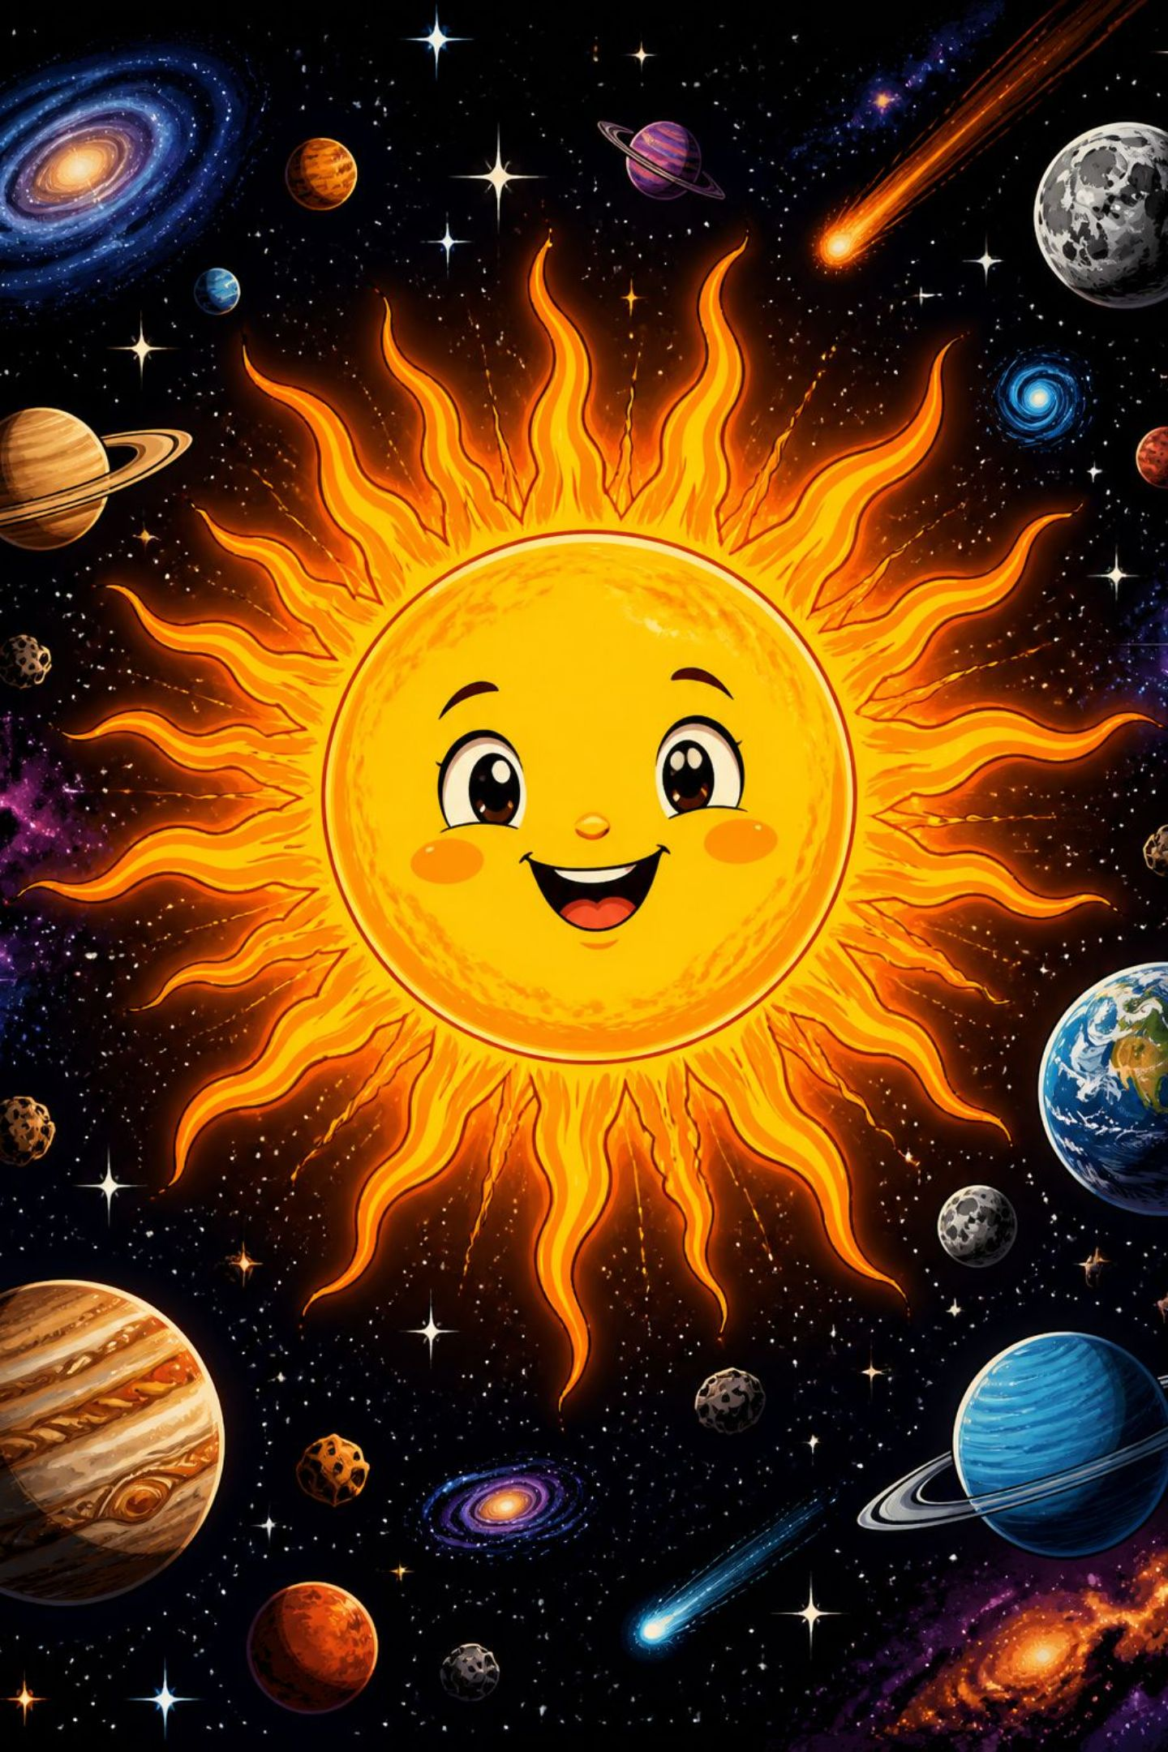
O Sol é o Nosso Grande Amigo ☀️
🌞 Uma Estrela Gigante
O Sol é uma estrela enorme e muito brilhante, no centro do Sistema Solar.
💡 Luz e Calor
Ele dá-nos luz para ver durante o dia e calor para brincar lá fora!

Slide 3
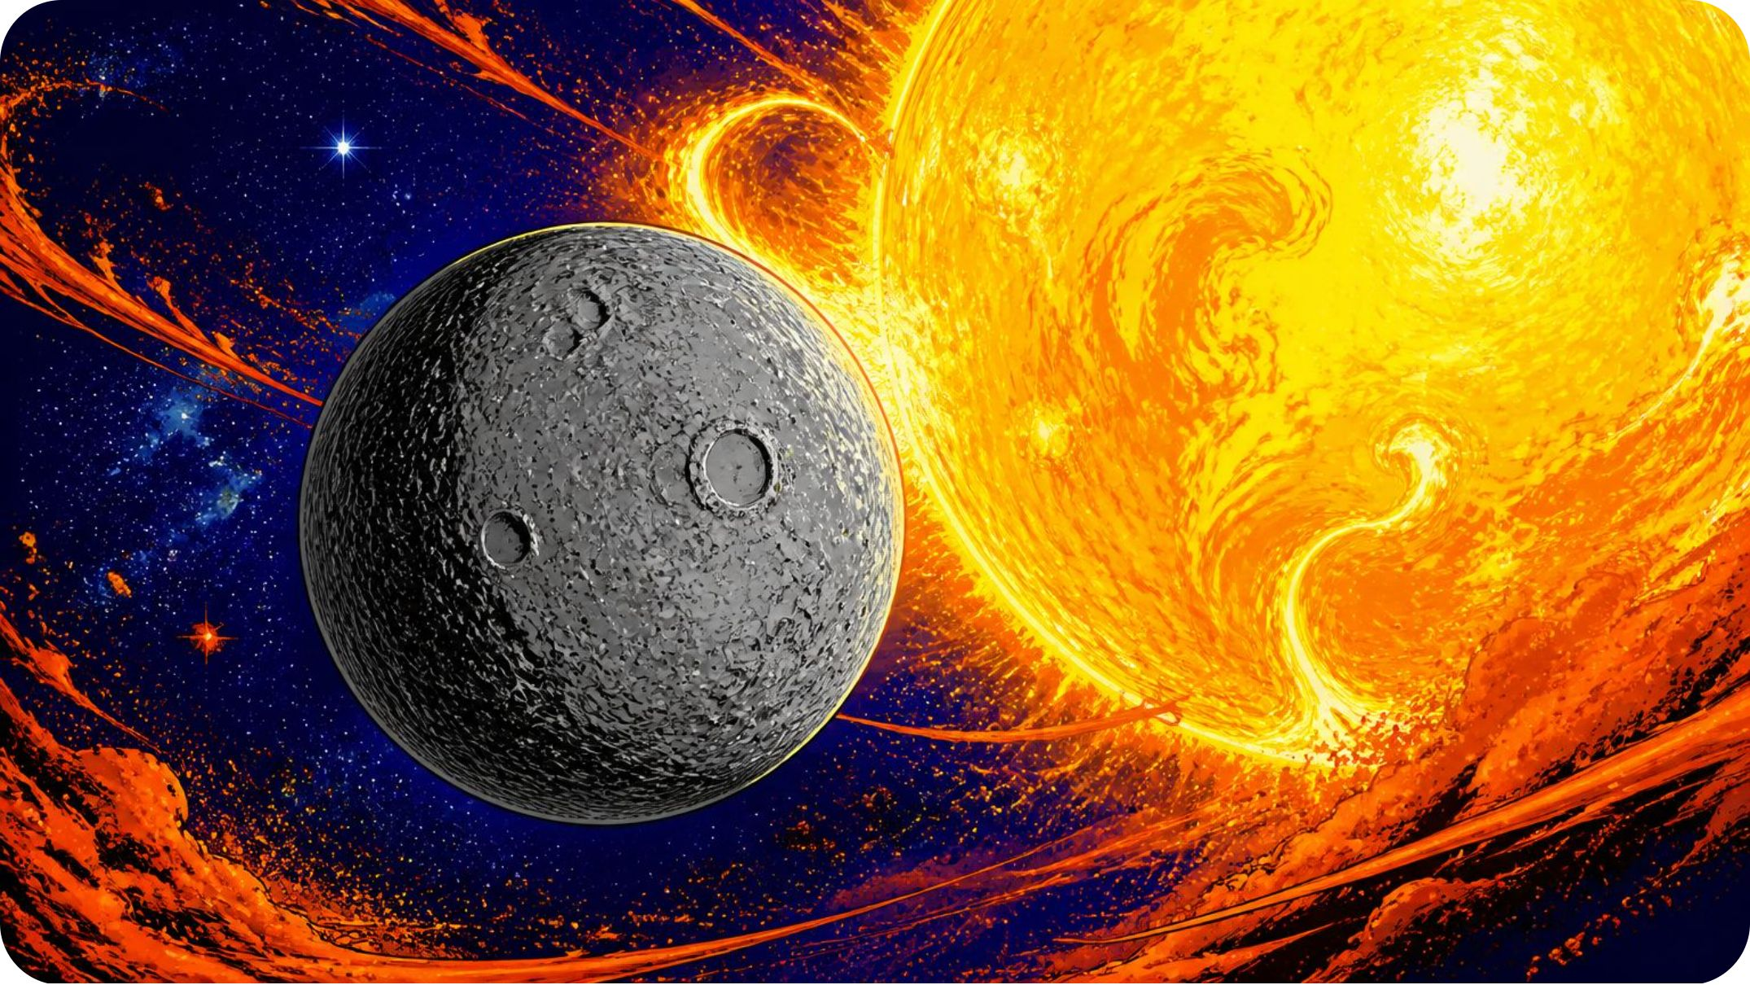

🪐 PLANETA 1
Mercúrio:
O Pequeno Saltitante
Mercúrio é o planeta mais próximo do Sol. É pequenino e corre muito rápido à volta dele — como um corredor veloz numa pista de corridas!
🏃 Mercúrio é o planeta mais rápido do Sistema Solar!

Slide 4
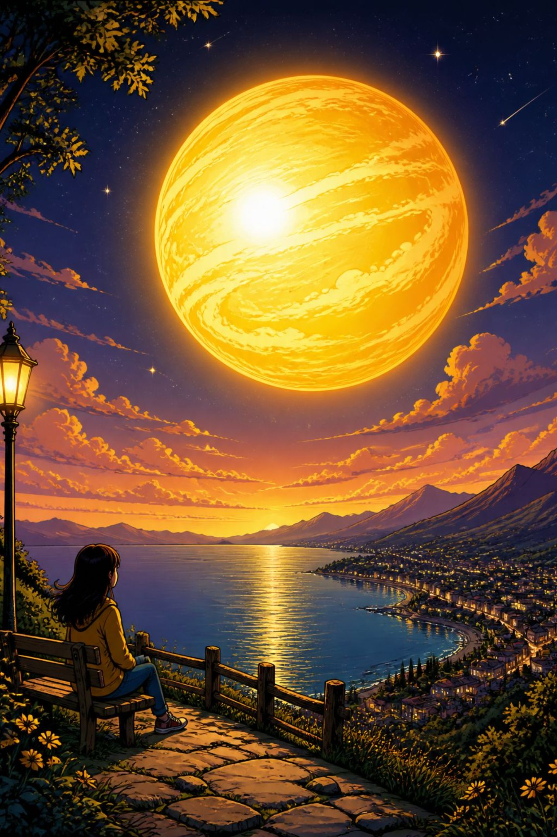


Vénus:
O Planeta Reluzente ✨
🌟 O Mais Brilhante
Vénus é o planeta mais brilhante que conseguimos ver no céu!
🌅 Brilha ao Entardecer
Parece uma estrela a brilhar quando o Sol se vai deitar.
🔥 Muito Quente
É o planeta mais quente de todos — mais quente do que Mercúrio!

Slide 5
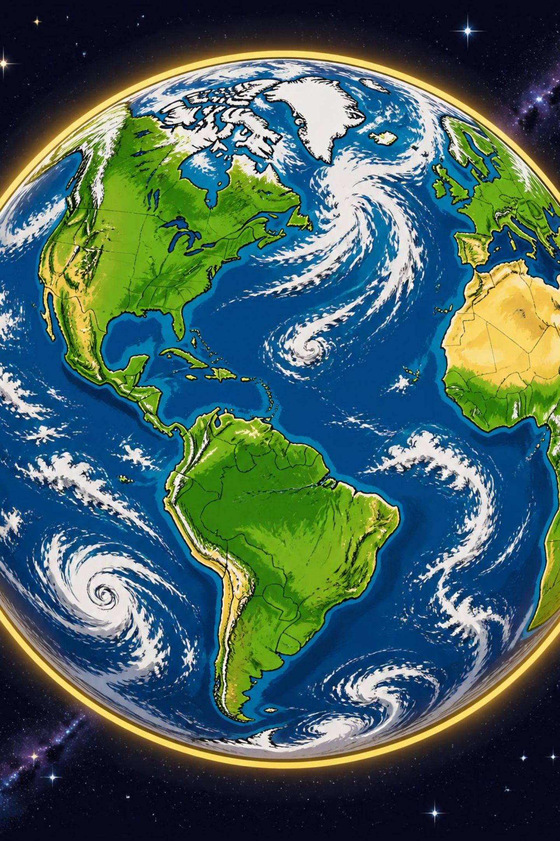



Terra:
A Nossa Casa Azul 🌍
A Terra é o único planeta onde existe água, plantas, animais… e nós!
Muita Água
A maior parte da Terra é coberta de oceanos azuis.
Plantas e Animais
Florestas, jardins e animais de todos os tamanhos!
A Nossa Casa
É onde vivemos, brincamos e sonhamos. 🏠

Slide 6
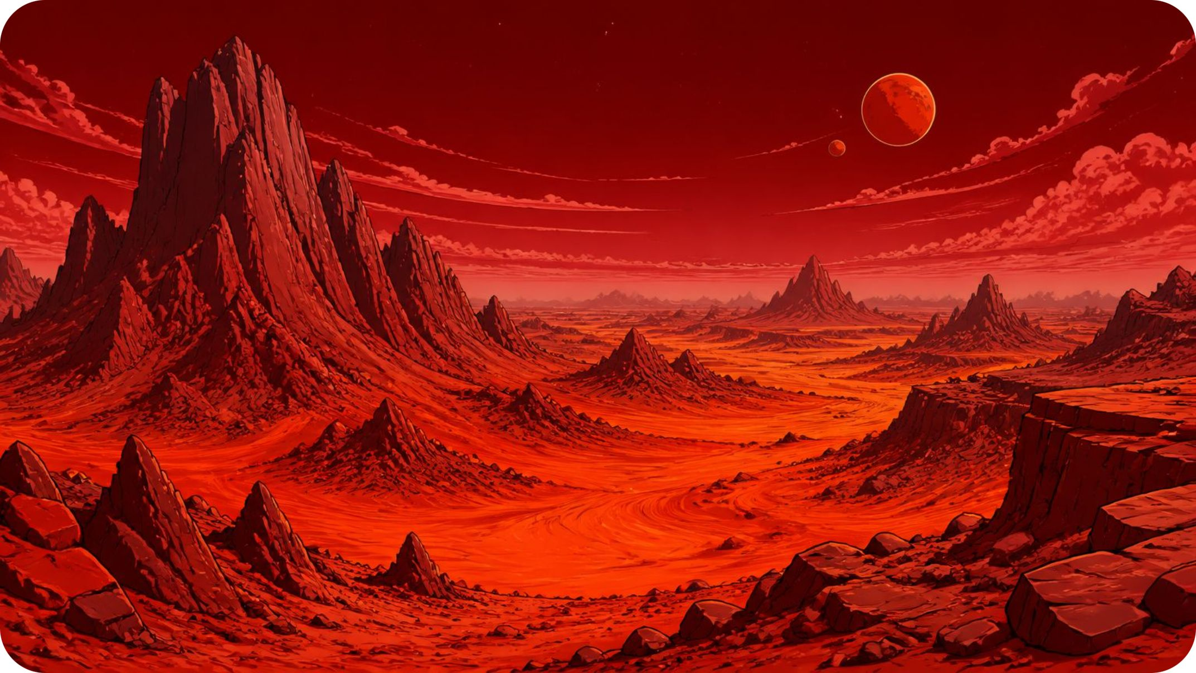
🔴 PLANETA VERMELHO
Marte:
O Pequeno Planeta Vermelho
Marte é coberto de poeira vermelha e tem montanhas altíssimas. Parece uma bola cor de ferrugem a girar no espaço!
🏔️ Montanhas Gigantes
🔴 Cor de Ferrugem

Slide 7
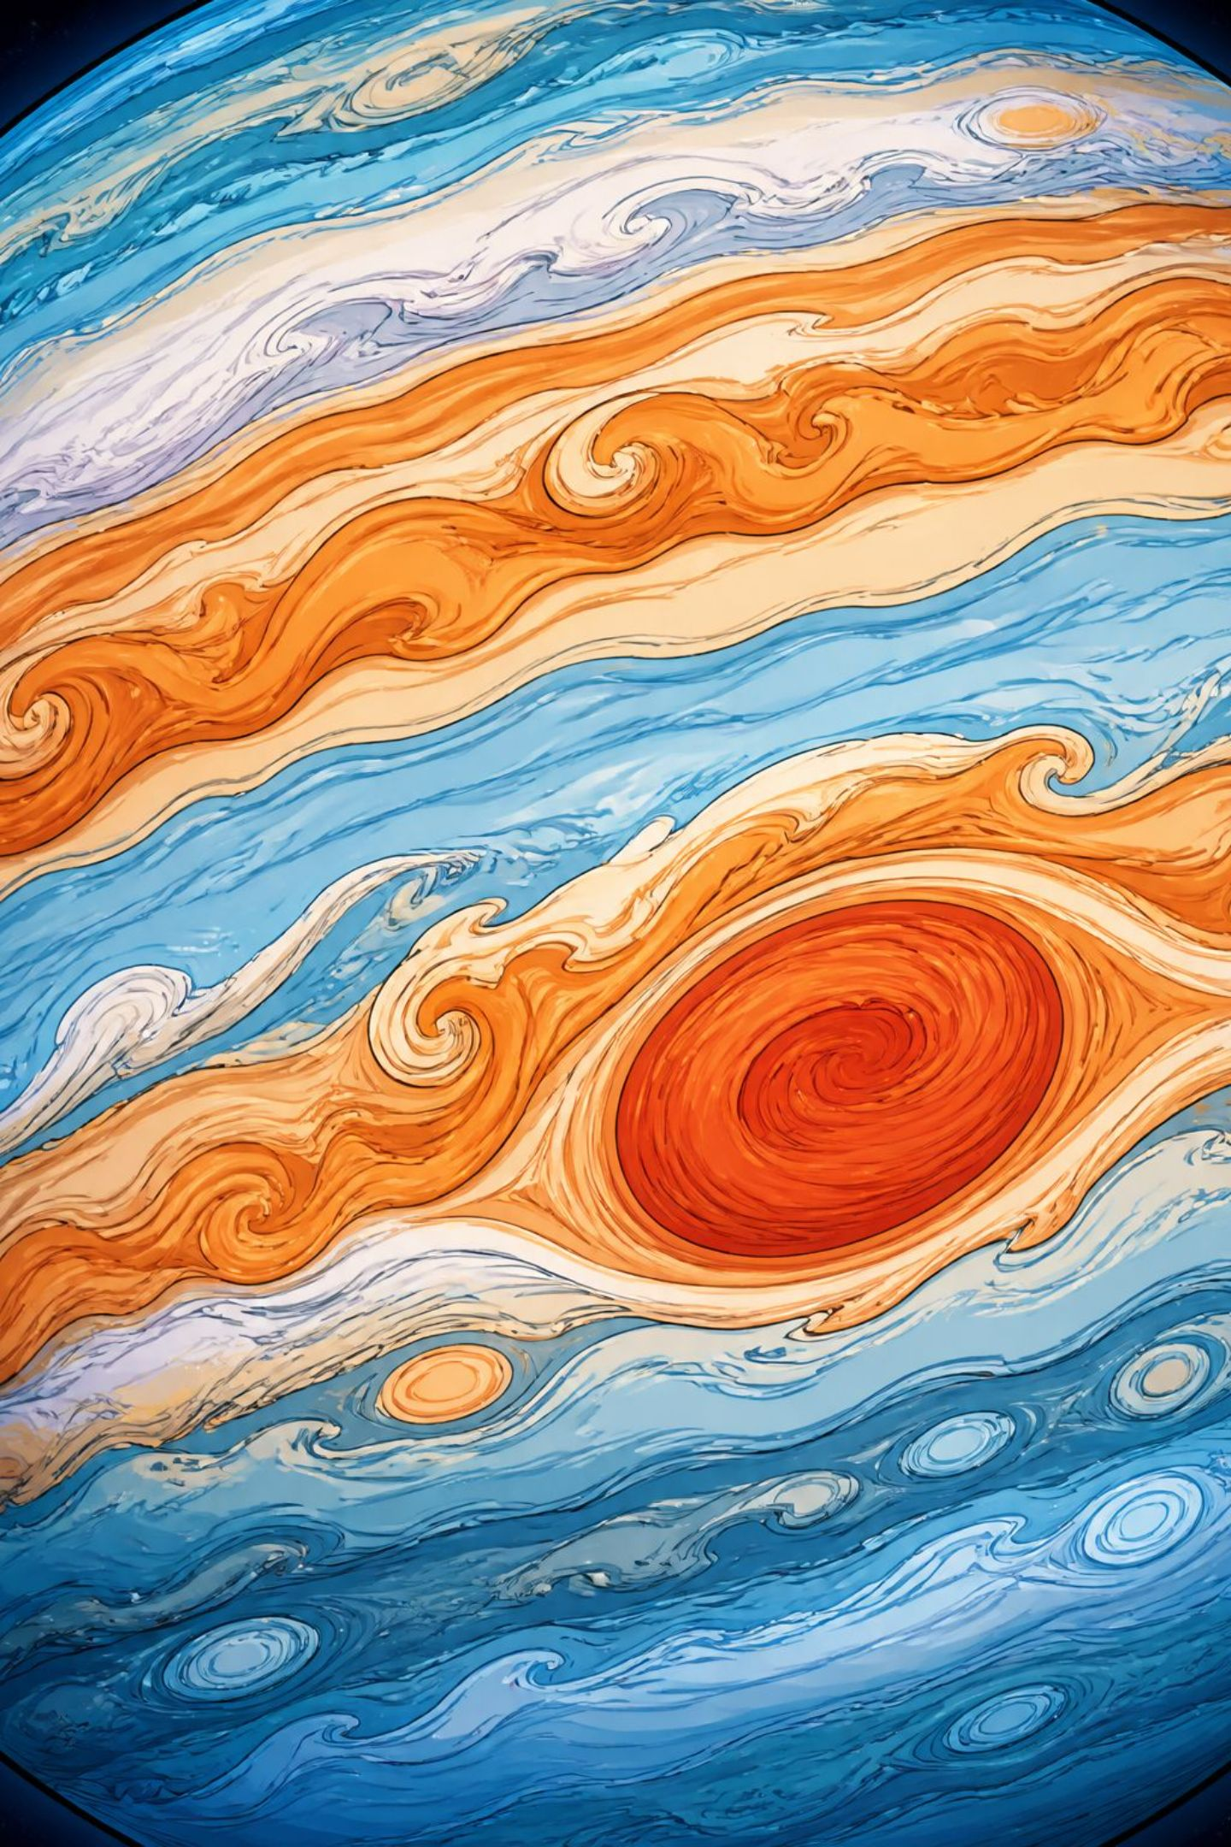
Júpiter:
O Gigante Amigão 🌕
Júpiter é o maior planeta de todos! É tão grande que dentro dele caberiam muitos planetas Terra.
11x
Maior que a Terra
É 11 vezes maior do que o nosso planeta!
79
Luazinhas
Júpiter tem 79 luas que giram à sua volta.

Slide 8
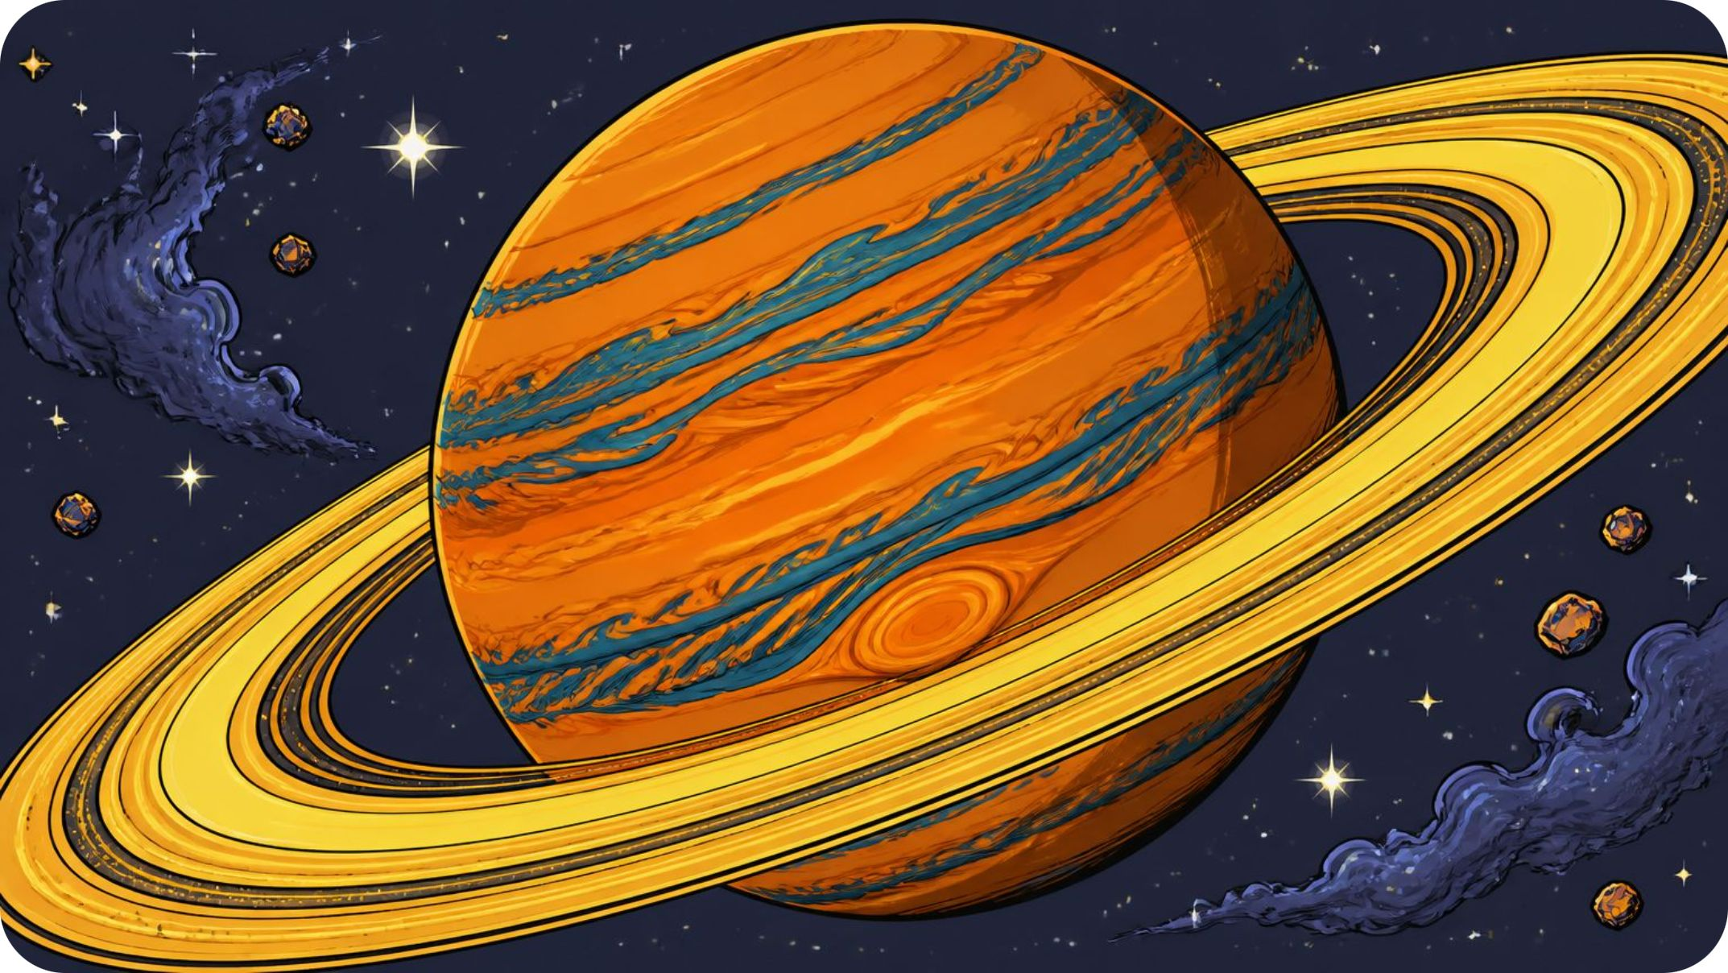

💍 PLANETA COM ANÉIS
Saturno: O Rei dos Anéis
Saturno é famoso pelos seus anéis incríveis! Parecem um bambolê mágico a girar à sua volta.
Anéis de Gelo e Pedra
O Segundo Maior
Os anéis são feitos de pedaços de gelo e rocha.
Só é mais pequeno do que Júpiter!

Slide 9
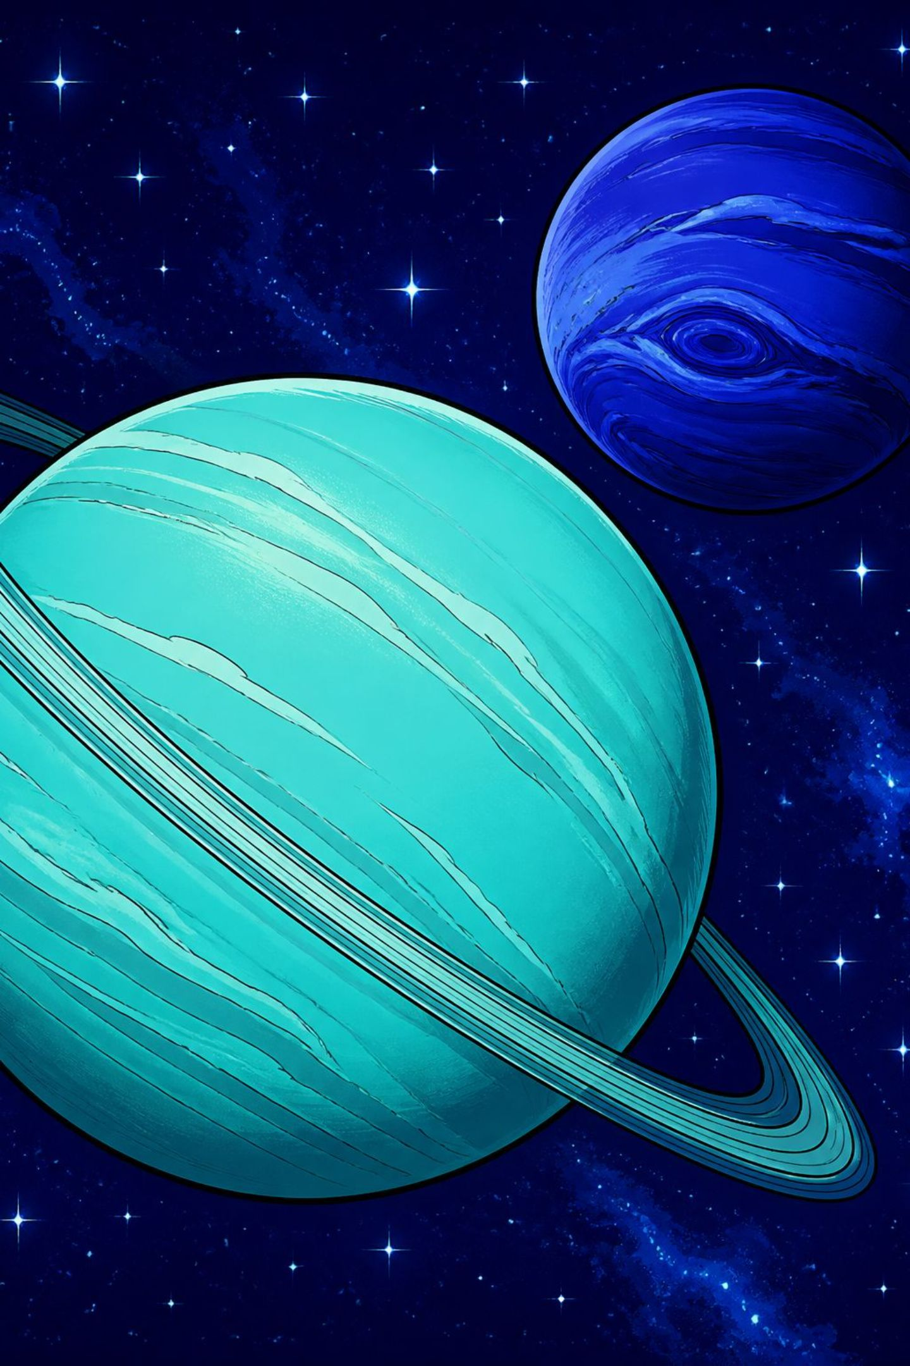
Urano e Neptuno:
Os Viajantes Gelados ❄️
💙 Urano
Um gigante azul clarinho que gira deitado de lado. É muito frio e está longe do Sol!
🌊 Neptuno
Um planeta azul escuro e ventoso. É o planeta mais distante do Sistema Solar!

Slide 10



De Volta para Casa! 🏠
O espaço é um lugar incrível e cheio de segredos para descobrir. Adorámos esta viagem contigo!
O que mais gostaste?
Conta-nos qual foi o teu planeta favorito desta viagem!
Até à Próxima!
O Universo está cheio de aventuras à tua espera. 🌌

Slide 11
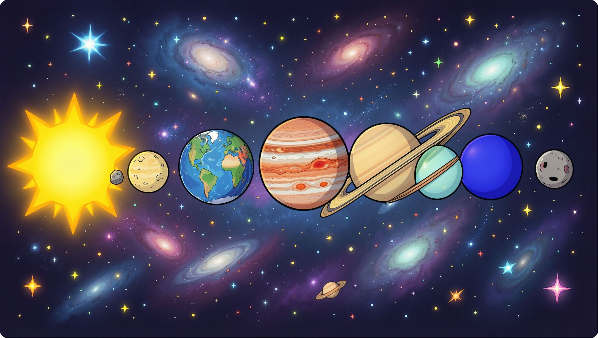
OS PLANETAS DO SISTEMA SOLAR

